Slide 1
Navigazione CRM
Creare un contatto GDPR compliant
Creare un account e un appuntamento

Slide 2
CRM
Q&A
NAVIGAZIONE CRM
Navigare all’interno delle App disponibili
Ricercare un cliente
Creare viste personalizzate
CREARE UN CONTATTO GDPR COMPLIANT
Creazione di un contatto da biglietto da visita
Invio frase precompilata e gestione dei consensi
Invio e email da CRM e Outlook
CREARE UN ACCOUNT E UN APPUNTAMENTO
Creazione di un account
Creazione appuntamenti/visit reports

Slide 3
Creare una dashboard CRM

Slide 4
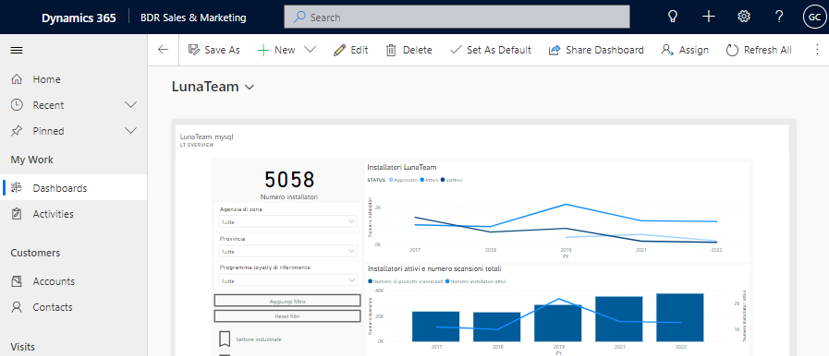
CRM
1
Dashboards CRM
3
1
4
All’interno dell’App Sales & Marketing (1) , nella sezione dashboards (2) è possibile visualizzare delle viste predefinite che aiutano nel monitoraggio delle attività.
Le dashboards (3) possono includere sia contenuti creati a partire da viste CRM (4) , sia da contenuti relativi a report Power BI (5) .
2
2
3
4
5
5

Slide 5
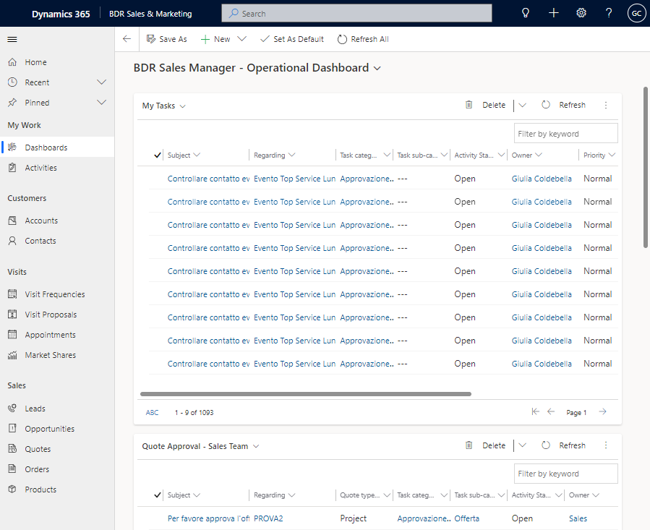
CRM
Nuova dashboard CRM
1
Per creare una nuova dashboard contenente informazioni di attività CRM selezionare «+NEW» (1) e selezionare Dynamics 365 Dashboard. Comparirà una finestra dove si potrà scegliere la struttura della dashboard che si andrà a creare (2) .
Prima di creare una nuova dashboard è consigliato verificare che tutti i contenuti siano esistenti (per esempio se voglio inserire una vista o un grafico devo prima aver creato la vista o il grafico).
1
2
2

Slide 6
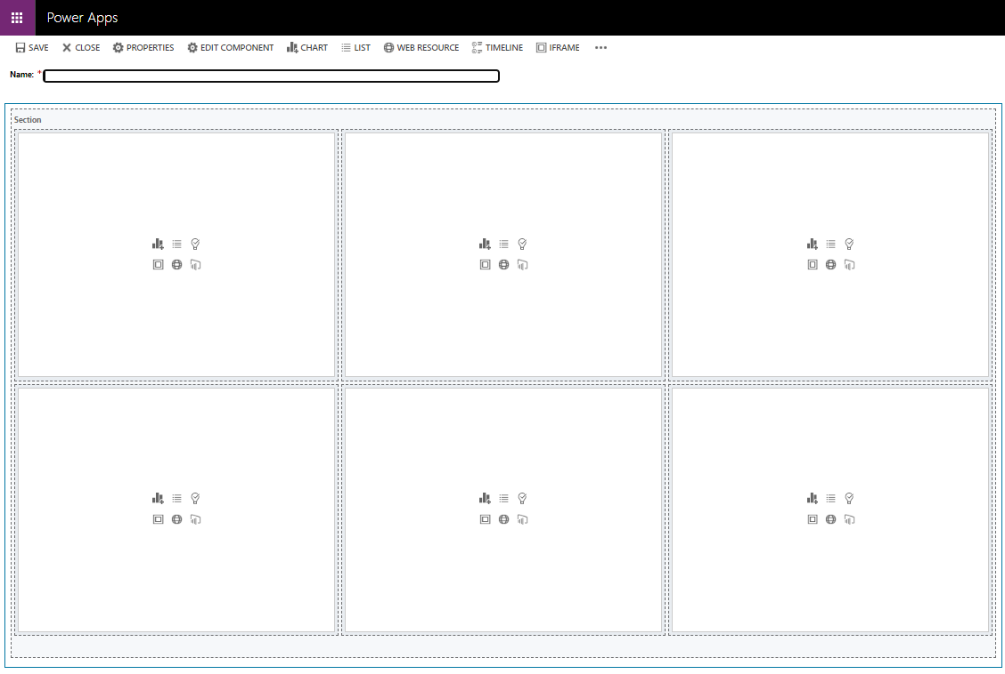
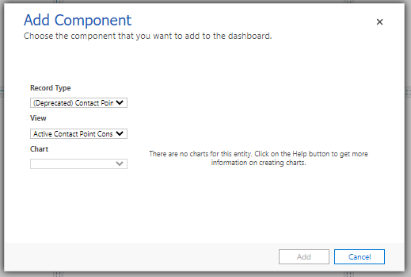
CRM
1
5
Nuova dashboard CRM
1
Si aprirà la finestra di dialogo Power Apps (1) .
La prima cosa da fare è definire il nome della dashboard che sarà poi visualizzato in CRM.
Per definire il contenuto delle singole sezioni, cliccare all’interno di una sezione (2) sulla tipologia di contenuto che si vuole inserire (3) . I principali sono:
Tabella
Lista
Cliccando su una tipologia di contenuto si apre una nuova finestra per definire la fonte del contenuto (4) . Per inserire un grafico, per esempio, sarà chiesto di selezionare il tipo di record oggetto (es. Appuntamenti), il tipo di vista (es. Appuntamenti personali futuri) e tipologia di grafico. Quando sono definiti i contenuti cliccare «Salva» (5) .
2
3
2
3
4
4
5

Slide 7
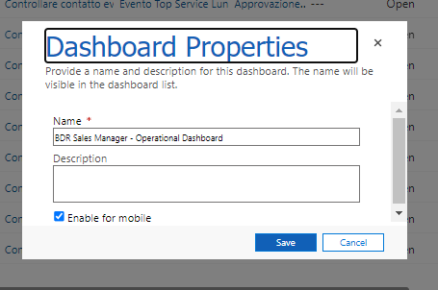
CRM
Modifica dashboards CRM
2
1
È possibile anche modificare viste esistenti. Per farlo è necessario posizionarsi sulla dashboard che si vuole modificare (1) e selezionare «Salva come» (2) . Comparirà una finestra dove indicare il nome e la descrizione della nuova dashboard (3) .
3
1
2
3

Slide 8
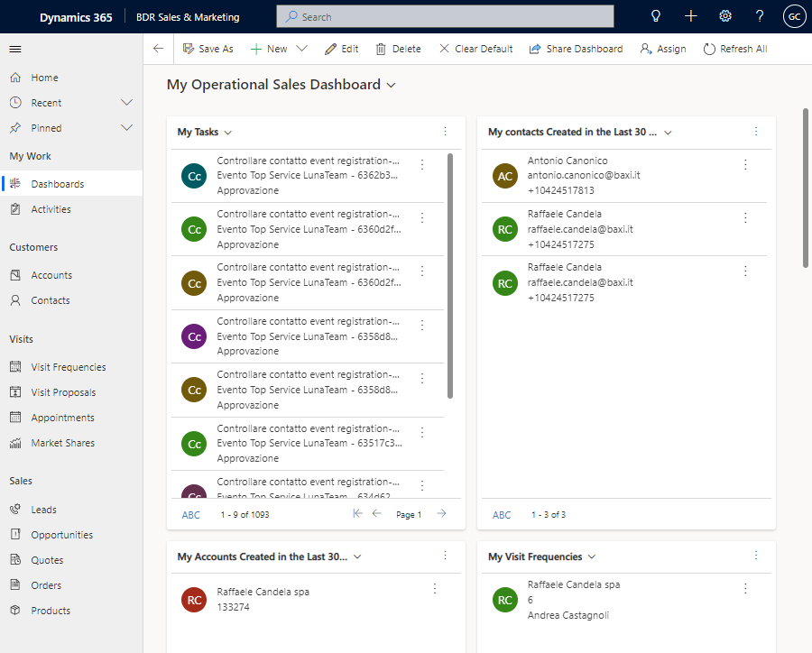
CRM
Modifica dashboards CRM
1
Quando la nuova vista è salvata, cliccando su «Modifica» (1) si aprirà la finestra di modifica Power Apps in cui sarà possibile modificare le viste visualizzate nella dashboard.
1

Slide 9
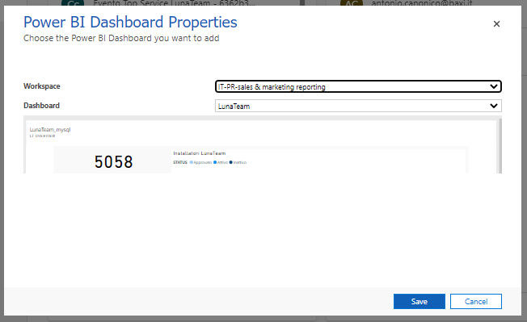
CRM
Nuova dashboard Power BI
1
Per creare una nuova dashboard che visualizzi un report Power BI esistente selezionare «+NEW» (1) e selezionare Dynamics 365 Dashboard. Comparirà una finestra dove si potrà scegliere il report da visualizzare (2) .
1
2
2

Slide 10
Power BI

Slide 11
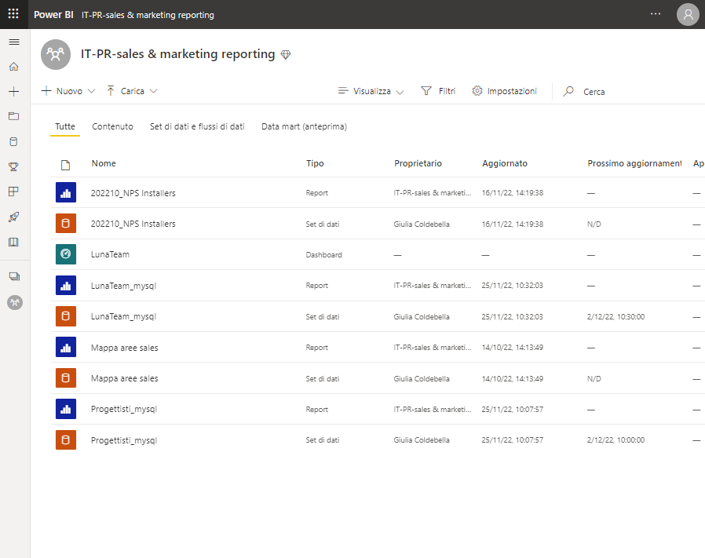
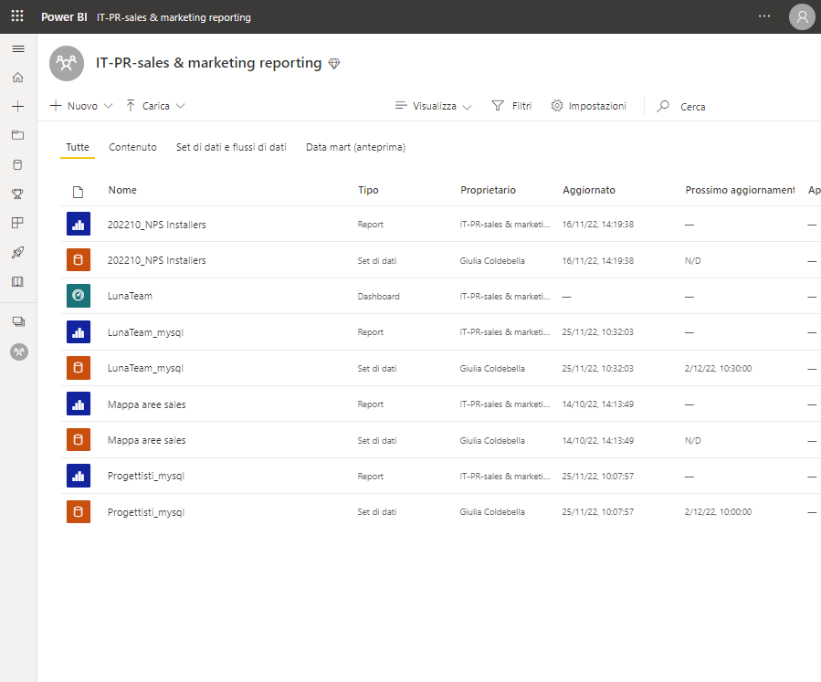
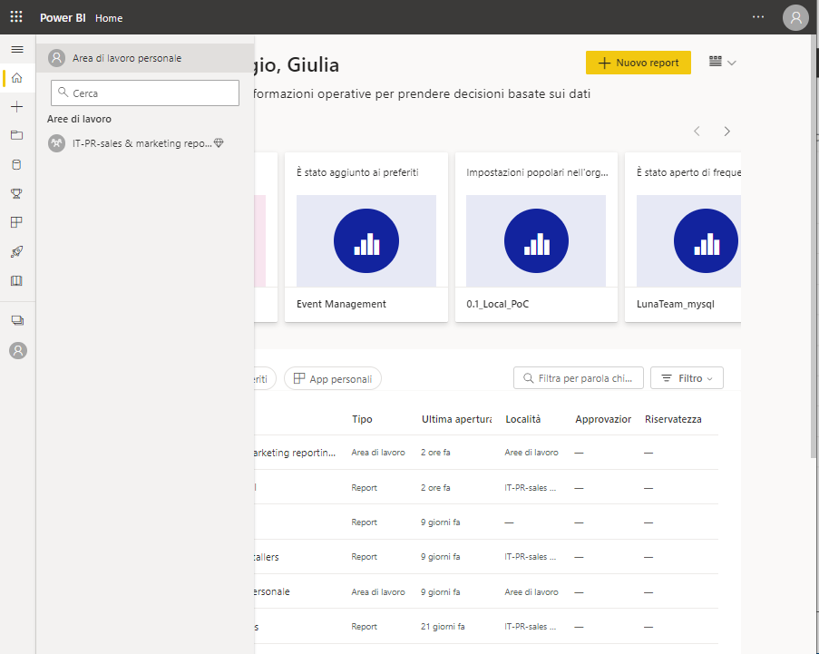
CRM
Frequenza visita
Per visualizzare i report Power BI disponibili è necessario accedere all’App Power BI https://app.powerbi.com/home e cliccare sulle aree di lavoro dal menù di sinistra (1) . Selezionare l’area di lavoro sales & marketing (2) .
1
1
2

Slide 12
CRM
Report in Power BI
I report disponibili sono evidenziati dall’icona blu (1) .
Ad oggi sono disponibili principalmente un report che evidenzia le attività degli installatori LunaTeam nelle varie aree e un report che evidenzia i progettisti We.Join, e non, presenti a sistema.
1
1

Slide 13
Approfondimento:
Creare un grafico da una vista CRM

Slide 14
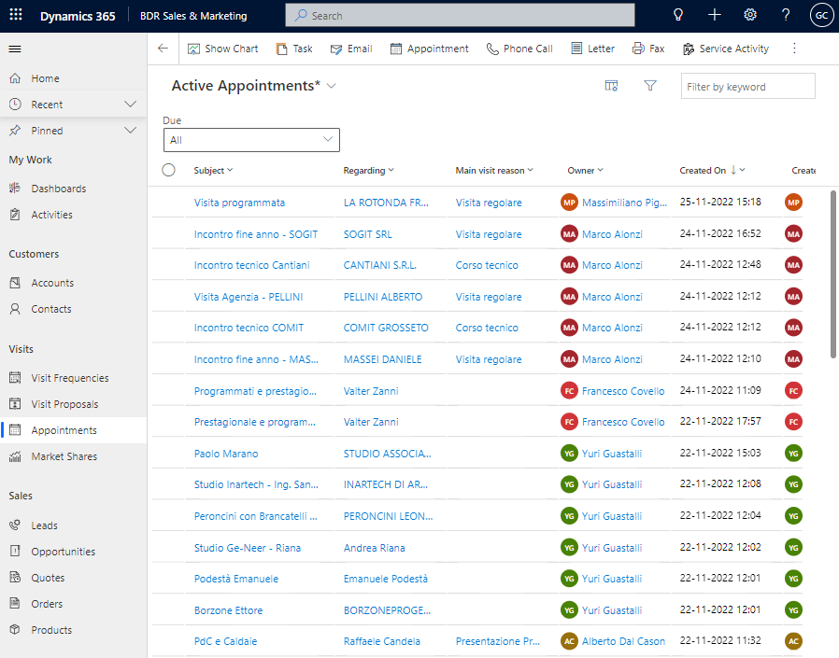
CRM
Grafico di una vista CRM
1
È possibile creare grafici basici di riepilogo delle viste CRM, da poter inserire all’interno delle dashboards.
Per creare un grafico, posizionarsi sulla vista di riferimento e selezionare «Mostra grafico» (1) .
1

Slide 15
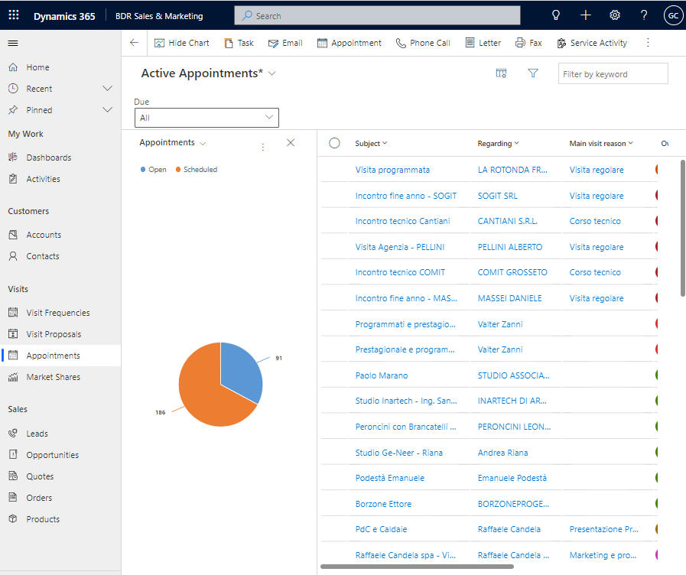
CRM
Grafico di una vista CRM
1
Comparirà una finestra (1) dove sono visualizzati dei grafici predefiniti selezionabili tramite la tendina (2) .
Se il grafico che si desidera non è disponibile cliccare sul menù (3) e selezionare «Crea Nuovo».
1
2
2
2
3

Slide 16
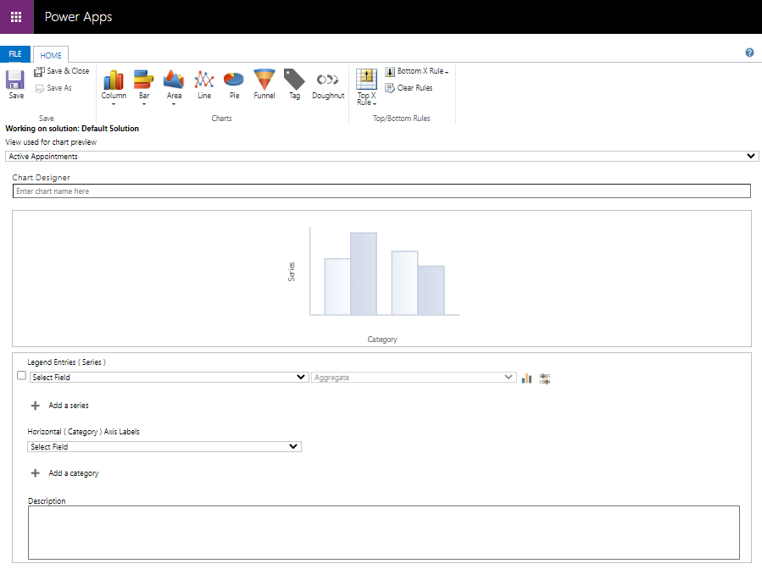
CRM
Grafico di una vista CRM
Sarà possibile creare il grafico basato sui dati della vista selezionata tramite la finestra di Power Apps.
Il menù in alto propone i diversi tipi di grafico che si possono creare (1) e nella parte dedicata alla legenda (2) è possibile posizionare i dati come desiderato.
La sezione centrale permette di visualizzare la preview del grafico.
Quando il grafico desiderato viene creato si deve cliccare su «Salva & Chiudi» (3) .
Da questo momento il grafico è disponibile per essere inserito all’interno di una dashboard personale.
1
2
3

Slide 17
CRM
Come accedere
Credenziali BDRTG
https://baxi-it.crm4.dynamics.com/
Documentazione utile
https://www.baxi.it/Help-interni-Baxi

Slide 18
Obiettivo S&M: aumentare utilizzo pre-sales/sales
Training agli utenti
Introduzione a CRM: di cosa si tratta, descrizione e obiettivi
Guida alla navigazione
Creare un contatto in modo rapido e GDPR compliant
Creare un account ed una visita legata ad outlook calendar
Creare una Dashboard CRM e consultare Power BI
Prossimi approfondimenti
14/12 - Opportunità e offerte (Engineering team e sales)
16/12 – Approfondimento App Dynamics 365 Sales

